Slide 1
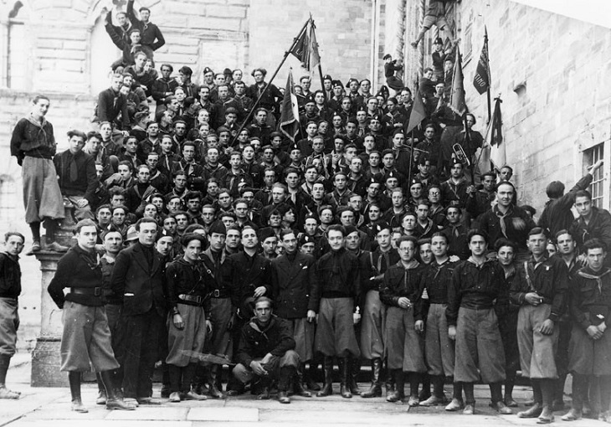
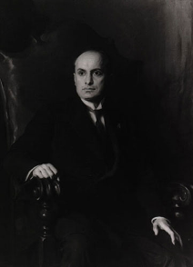
Бені́то Муссоліні
Benito Amilcare Andrea Mussolini
(29 липня 1883 - 28 травня 1945) Італійський політичний діяч, літератор, лідер фашистської партії
Штрихи до політичного портрету
Один із засновників італійського фашизму, що включав в себе елементи націоналізму, корпоративізму, націонал-синдикалізму, експансіонізму і антикомунізму в поєднанні з цензурою та державною пропагандою.

Slide 2
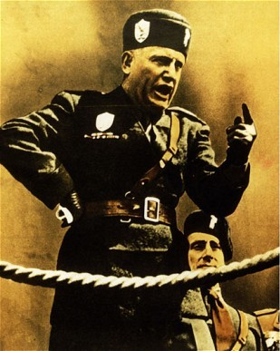
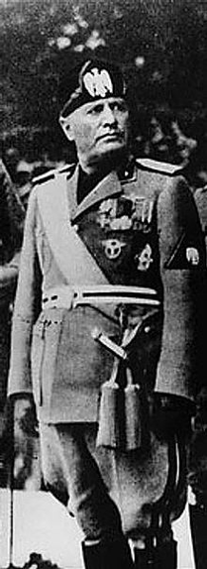
У демократії відштовхують три речі: беcхребетность, звичка колективної безвідповідальності і помилковий міф про загальне щастя і невпинному поступі.
Дуче Великої Італії
(31 жовтня 1922 — 28 квітня 1945)
Голова уряду Італійської соціальної республіки
(23 вересня 1943 — 26 квітня 1945)
40-й Прем'єр-міністр Італії
(1922 -1943)
Перший маршал Імперії
З березня 1938 р
Після 1936 р. отримав офіційний титул
“Його Високоповажність Беніто Муссоліні, глава уряду, Дуче фашизму і засновник імперії ».

Slide 3
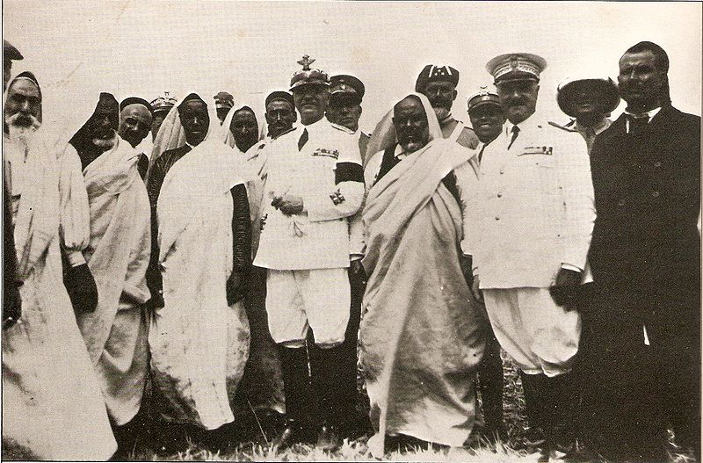
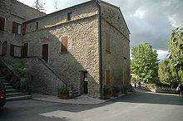
Соціалізм — ошуканство, комедія, фантом, шантаж
Місце народження Муссоліні, використовується як музей.
З 1900 р. активно цікавиться політикою.
Стає переконаним соціалістом, а пізніше марксистом. Великий вплив на нього справили твори Фрідріха Ніцше та погляди брата Арнальдо, який став визначним теоретиком фашизму.
У 1908 році стає у Форлі редактором соціалістичної газети La Lotta di Classe («Класова боротьба»).
У 1910 році Муссоліні секретар місцевого осередку Соціалістичної партії.

Slide 4
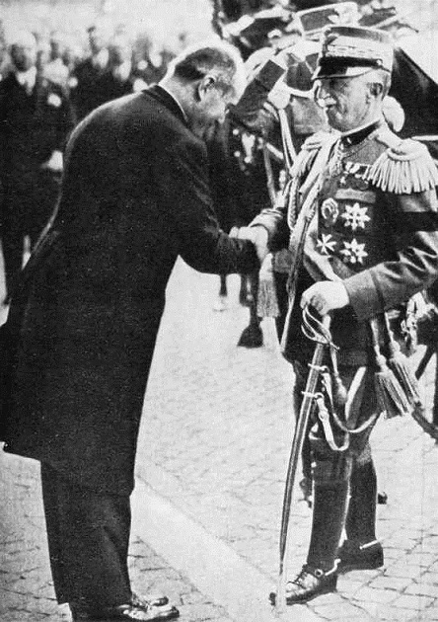

Суть фашизму полягає в тому, що це політична система, при якій інтереси держави ставляться вище інтересів особистості.
Герб фашистської партії
У листопаді 1914-го року засновує газету Il Popolo d'Italia («Народ Італії») та провійськову групу Fasci d'Azione Rivoluzionaria.
Фашизм - від слова fasces (іт. fascio) (Фасції - зв'язка прутів, яку несли ліктори перед римськими магістратами і яка була символом державної влади).
Фашизм став для італійців символом сили та порядку.
Організувався фашизм 23 березня 1919 року, коли в Мілані пройшла зустріч фашистської партії Fasci de Combattimento.
У 1921 р. проходить до парламенту ставши членом правого крила.
7 листопада 1921 р. Італійський союз боротьби перетворений в Національну фашистську партію.

Slide 5
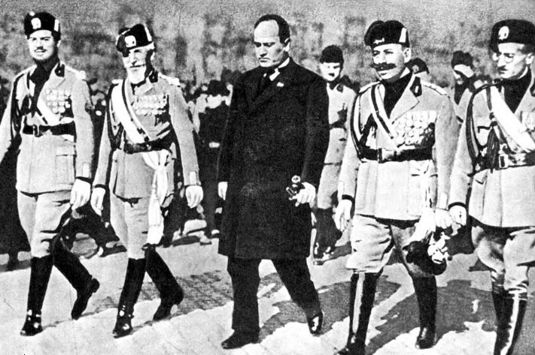
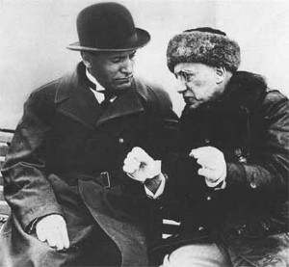
Правда в тому, що люди втомилися від свободи
Не маючи послідовної програми, фашизм перетворився на нову політичну та економічну систему, яка об'єднала тоталітаризм, націоналізм, антикомунізм, антикапіталізм і антилібералізм в державу, призначену для об'єднання всіх класів під корпоративну систему («Третій Шлях »).
Це була нова система, в якій держава захопила контроль над організацією життєво важливих сфер.
Беніто Муссоліні і поет Габріель Д'Аннунціо.
Фото з кн.: The 20th century a chronicle in pictures. New York. 1989

Slide 6
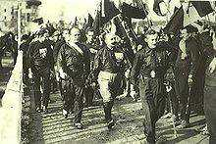
Наша програма проста. Ми хочемо управляти Італією.
28 жовтня 1922 року фашисти організували демонстративний «Марш на Рим» (Marcia su Roma), внаслідок чого італійський король Віктор Мануїл ІІІ запросив Беніто Муссоліні сформувати новий уряд.
31 жовтня 1922 року Муссоліні став наймолодшим прем'єр-міністром в історії Італії.
Запровадив жорстку цензуру та змінив виборчі методи так, що протягом 1925—1926 років зміг зібрати в своїх руках диктаторські повноваження та розпустити всі інші партії.
Муссоліні та чорносорочечники під час Маршу на Рим в 1922 р.

Slide 7
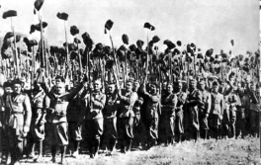
Я завжди був упевнений в тому, що для спасіння Італії потрібно розстріляти декілька десятків депутатів.
Я вірю, що парламент – бубонна чума, що отруює кров нації. Її потрібно знищити.
Під диктаторством Муссоліні парламентську систему було практично скасовано.
Загін фашистської міліції
Відбувалася фашизація країни:
Встановлено масовий контроль над органами влади;
Ліквідовані всі громадські організації;
Створені репресивні органи – Особливий трибунал і таємна політична поліція;
Підростаюче покоління охоплювалося дитячими і юнацькими фашистськими організаціями;
Викладачі навчальних закладів повинні були присягати на вірність фашистському режиму;
Поширюється расизм.

Slide 8
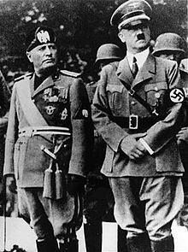
Для того, щоб нація залишалася здоровою, вона повинна воювати кожні двадцять п'ять років.
У зовнішній політиці Муссоліні швидко перейшов від пацифістського антиімперіалізму до крайньої форми агресивного націоналізму.
Його мрією було зробити Середземне море mare nostrum («нашим морем»).
Муссоліні і Гітлер в 1937 р.

Slide 9
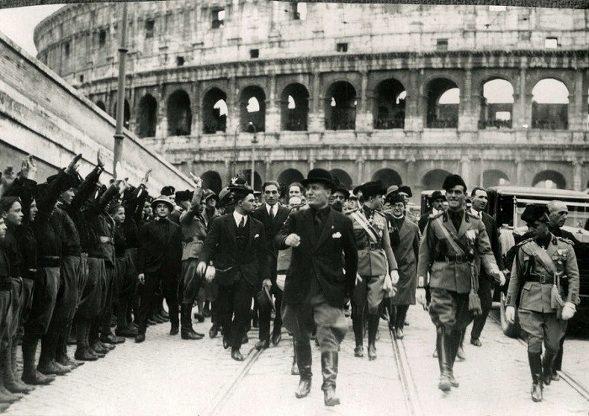
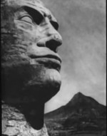
Раса! Це почуття, а не дійсність: на дев'яносто п'ять відсотків, принаймні, - це почуття. Ніщо ніколи не змусить мене повірити, що сьогодні існують біологічно чисті раси. Досить кумедно, що жоден з тих, хто проголосив «велич» тевтонської раси, не був німцем.
Муссоліні видав ряд расистських законів:
19 квітня 1937 - декрет про заборону змішення з ефіопами
30 грудня 1937 - декрет про заборону змішення з арабами
17 листопада 1938 - декрет про заборону змішення з євреями і заборону євреям перебувати на державній та військовій службі
Зображення Муссоліні у вигляді сфінкса, створене солдатами після перемоги в Ефіопії.

Slide 10
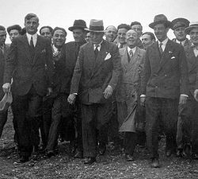
Те, чого до цього часу не було, є — уряд. Це я. І всі, слухайте мене добре, усі італійці повинні й будуть коритися. Італійці до цього часу нікому не корилися. Жоден уряд не мав в Італії реальної влади. Італійці повинні бути керовані... завжди, у всіх сферах життя.
Серед досягнень внутрішньої політики уряду Муссоліні в період 1924-1939 років були: успішна реалізація програми громадських робіт, таких як осушення боліт Понтійських, поліпшення можливостей для зайнятості населення, а також модернізація системи громадського транспорту.
Муссоліні вирішив Римське питання шляхом укладення Латеранських угод між Королівством Італія і Папським престолом.
Беніто Муссоліні відвідує фабрики «Alfa Romeo»

Slide 11
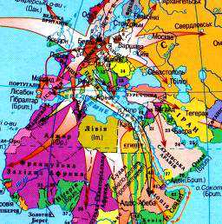
Немає нічого істинного, все дозволене
(Ніцше).
Акти агресії Італії у 1920-1930-х рр.
1923 р. – інцидент навколо острова Корфу;
1935 -1936 рр. – загарбання Ефіопії;
1936 – 1939 рр. – участь в громадянській війні в Іспанії на боці франкістів;
1939 – загарбання Албанії;
1940 – вступ у Другу світову війну на боці Німеччини
Загарбницькі плани Італії

Slide 12
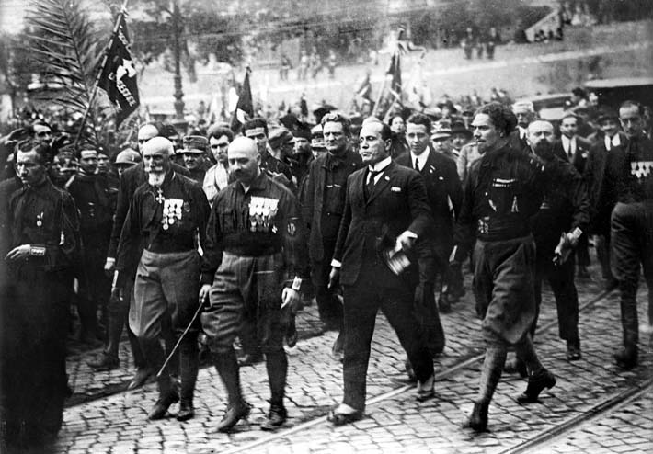
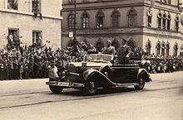
… цей Гітлер - істота зла і жорстока. Він змушує згадати Аттілу. Німеччина так і залишилась з часів Тацита країною варварів. Вона - прадавній ворог Риму.
З 1936 р. розпочалось зближення Муссоліні та Гітлера.
Дуче змиривсяся з німецькою анексією Австрії та розділом Чехословаччини 1939-го р. Його «вісь» з Німеччиною отримала фактичне підтвердження у вигляді «Сталевого пакту» підписаному з Гітлером у травні 1939-го р.
Муссоліні й Гітлер під час окупації Австрії у 1939 р.

Slide 13
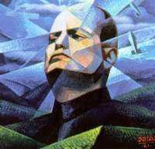
Колесо історії повертається лише кров'ю
Поразки італійців на всіх фронтах та висадка англо-американських військ у Сицилії в 1943 р., призвели до того, що більшість соратників Муссоліні відвернулася від нього на Великій фашистській раді 25 червня 1943 року.
Це дозволило королю відправити його у відставку та арештувати його.
Італія виходить з війни, підписавши угоду про перемир'я. У відповідь німецькі війська вступають до країни.
Ж. Дотторі. «Портрет дуче». 1933.

Slide 14
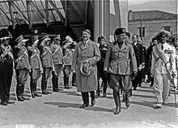
Війна для чоловіків те, що материнство для жінок
Мусоліні оголосив війну в червні 1940-го року:
10 червня 1940 р. вступ Італії в війну проти Англії та Франції;
28 жовтня 1940 – втуп італійських військ в Грецію;
літо 1940 року – агресія в Африці на позиції британців;
червень 1941 р. - проголошення війни Радянському Союзу;
грудень 1941 р. - Сполученим Штатам Америки.
Муссоліні разом із Гітлером у Венеції
Перші ж бойові дії італійців продемонстрували, що Дуче нічого не зробив для підготовки ефективної військової машини.

Slide 15


Лише ідіоти та мерці не змінюють своїх переконань, ми розумні люди і ми їх міняємо.
Визволений німцями через кілька місяців, Муссоліні заснував республіканську фашистську державу (Італійську Соціалістичну Республіку) на півночі Італії, ільш відомої як Сало. Але він вже був не більше як маріонеткою під захистом німецької армії. Як глава держави та міністр іноземних справ респуліки, Дуче використовував більшу частину свого часу для написання мемуарів.

Slide 16
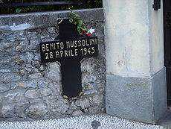
Так, мадам, я закінчив. Моя зірка упала. Я працюю, і я стараюсь, але знаю, що все це — всього лише фарс… Я чекаю закінчення трагедії — я не відчуваю себе більше актором. Я відчуваю, що я останній з глядачів.
Пам'ятний знак на місці розстрілу Муссоліні
28 квітня 1945-го року, Муссоліні разом з своєю коханкою Клареттою Петаччі був схоплений італійськими партизанами.
Їх розстріляли на місці разом з ескортом у 16 осіб.
Наступного дня тіла були вивішені в Piazzale Loreto (Мілан) на глум натовпу. Пізніше тіло Муссоліні було перевезено до Предаппіо та поховане у родинній каплиці.

Slide 17
«Як і багатьох інших людей, мене зачарувала м'яка та проста манера поведінки синьйора Муссоліні...
Усі бачать, що він ні про що інше не думає, як про тривале благополуччя... італійського народу, і що ніякі дрібні інтереси його не цікавлять. Я думаю, що не порушу виявлену мені довіру, якщо скажу, що більша частина моїх бесід з синьйором Муссоліні... стосувалась економічного становища італійських трудящих... Я дуже радий був дізнатися та переконати­ся на фактах і цифрах, що з місяця в місяць спостерігається покращення в цій галузі порівняно з попереднім роком.
...Цілком безглуздим є твердження, начебто італійський уряд не спи­рається на народ і не підтримується активно широкими масами.
...Італія показала, що необхідно боротися проти підривних сил)... Після цього жодна велика дер­жава вже не опиниться без необхідних засобів захисту проти руйнівної хвороби...»
Уїнстон Черчілль про візит до Рима в січні 1927року

Slide 18
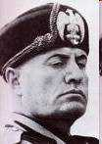
Муссоліні завжди залишився фанатичним прихильником прямої дії, що не обмежувалась ніякими моральними перепонами.
Формули й теорії, за його переконаннями, мали значення лише після здійснення акту насильства, слугували його виправданню, а пріоритет дії завжди був абсолютним та універсальним.

Slide 19

Короткометражний Фільм Про
Benito Amilcare Andrea Mussolini

